Slide 1
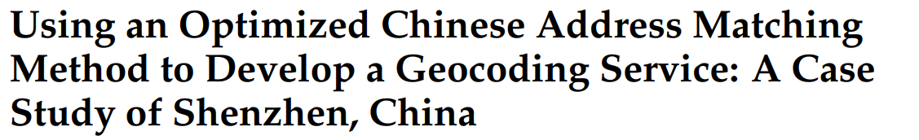

使用優化的中文地址匹配方法開發地理編碼服務：以中國深圳為例
關鍵詞：地理信息系統 ；中文地址匹配； 地址模型； 地址匹配； 地理編碼服務

Slide 2
大綱

Slide 3
第一章

Slide 4
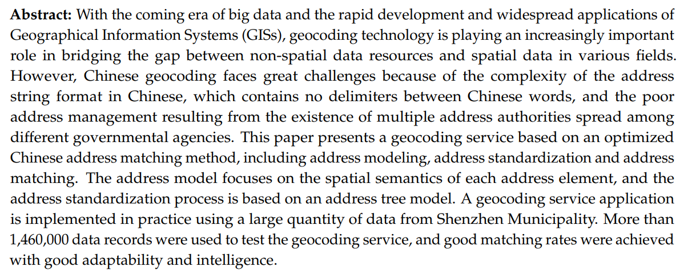
摘要：隨著大數據時代的到來以及地理信息系統（GIS）的快速發展和廣泛應用，地理編碼技術在彌合各個領域的非空間數據資源與空間數據之間的差距方面發揮著越來越重要的作用。
但是，由於中文地址字符串格式的複雜性（中文單詞之間沒有分隔符）以及由於在不同政府機構之間存在多個地址授權機構而導致地址管理不善，中文地理編碼面臨著巨大的挑戰。 本文提出了一種基於優化的中文地址匹配方法的地址解析服務，包括地址建模，地址標準化和地址匹配。 地址模型專注於每個地址元素的空間語義，並且地址標準化過程基於地址樹模型。 地理編碼服務應用程序實際上是使用深圳市的大量數據來實現的。 超過1,460,000條數據記錄用於測試地理編碼服務，並以良好的適應性和智能性實現了良好的匹配率。

Slide 5
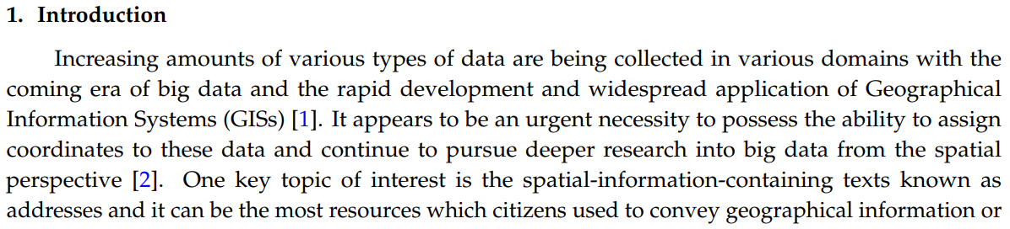
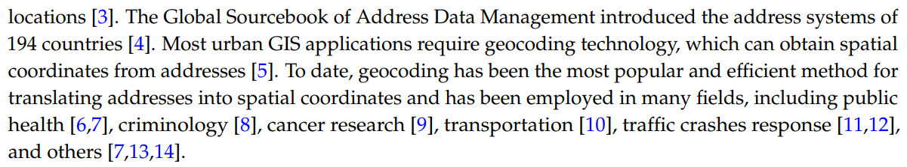
1.引言
隨著大數據時代的到來以及地理信息系統（GIS）的迅速發展和廣泛應用，各個領域正在收集越來越多的各種類型的數據[1]。 似乎急需擁有為這些數據分配坐標並繼續從空間角度對大數據進行更深入研究的能力[2]。 感興趣的一個關鍵主題是包含空間信息的文本，稱為地址，它可能是公民用來傳達地理信息或位置的最多資源。
《地址數據管理全球資料手冊》介紹了194個國家/地區的地址系統[4]。 大多數城市GIS應用都需要地理編碼技術，該技術可以從地址中獲取空間坐標[5]。 迄今為止，地理編碼已成為將地址轉換為空間坐標的最流行，最有效的方法，並且已用於許多領域，包括公共衛生[6,7]，犯罪學[8]，癌症研究[9]，運輸[10] ，流量崩潰響應[11,12]和其他[7,13,14]。

Slide 6
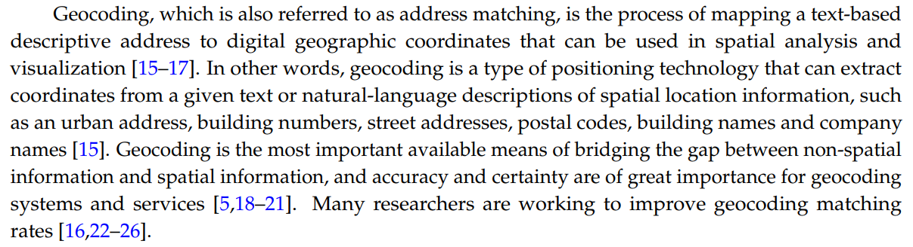
地理編碼，也稱為地址匹配，是將基於文本的描述性地址映射到可用於空間分析和可視化的數字地理坐標的過程[15-17]。 換句話說，地理編碼是一種定位技術，可以從給定的文本或空間位置信息的自然語言描述中提取坐標，例如城市地址，建築物編號，街道地址，郵政編碼，建築物名稱和公司名稱[ 15]。 地理編碼是彌合非空間信息和空間信息之間差距的最重要的可用手段，準確性和確定性對地理編碼系統和服務非常重要[5,18-21]。 許多研究人員正在努力提高地理編碼匹配率[16,22–26]
所以說，地址要分成那些片段，也是一門學問

Slide 7
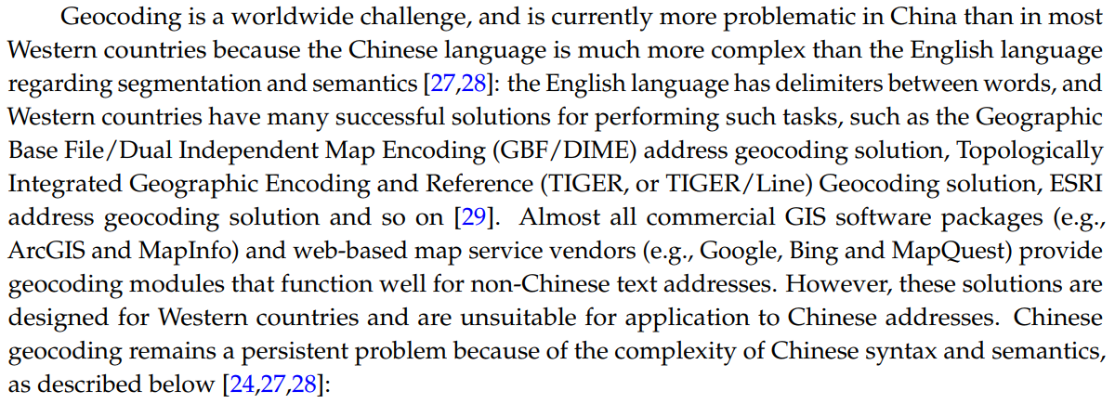
地理編碼是一項全球性挑戰，目前在中國比大多數西方國家存在更多問題，因為在分割和語義上，中文比英文要復雜得多[27,28]：英文在字詞和西方之間存在定界符，一些國家/地區擁有執行此類任務的許多成功解決方案，例如地理基礎文件/雙重獨立地圖編碼（GBF / DIME）地址地理編碼解決方案，拓撲集成地理編碼和參考（TIGER或TIGER / Line）地理編碼解決方案，ESRI地址地理編碼 解決方案等[29]。 幾乎所有的商業GIS軟件包（例如ArcGIS和MapInfo）和基於Web的地圖服務供應商（例如Google，Bing和MapQuest）都提供了地理編碼模塊，這些模塊對於非中文文本地址非常有效。 但是，這些解決方案是為西方國家設計的，不適合應用於中文地址。 由於中文語法和語義的複雜性，中文地理編碼仍然是一個持續存在的問題，如下所述[24,27,28]：

Slide 8
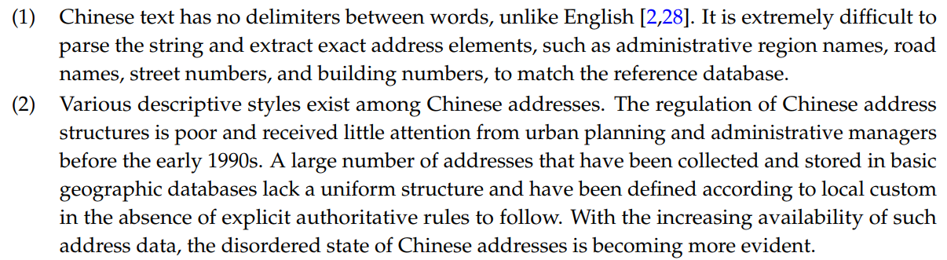
與英文[2,28]不同，中文文本在單詞之間沒有定界符。 解析字符串並提取確切的地址元素（例如管理區域名稱，道路名稱，街道編號和建築物編號）以匹配參考數據庫是極其困難的。
中文地址之間存在各種描述樣式。 中文地址結構的監管很差，在1990年代初之前，城市規劃​​和行政管理人員很少注意。 已經收集並存儲在基本地理數據庫中的大量地址缺乏統一的結構，並且根據本地習慣在沒有明確的權威規則可遵循的情況下進行了定義。 隨著此類地址數據可用性的提高，中文地址的混亂狀態變得越來越明顯。

Slide 9
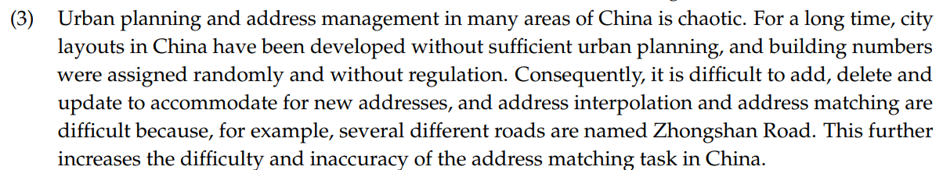
中國許多地區的城市規劃和地址管理很混亂。 長期以來，中國在沒有足夠的城市規劃的情況下發展城市佈局，並且建築物編號是隨機分配的，沒有法規。 因此，很難添加，刪除和更新以適應新的地址，並且地址插值和地址匹配也很困難，因為例如有數條不同的道路被稱為中山路。 這進一步增加了中國地址匹配任務的難度和準確性。

Slide 10
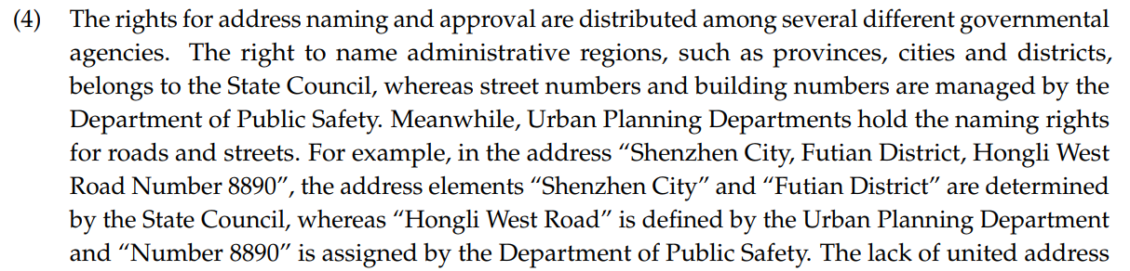

地址命名和批准的權利分配給幾個不同的政府機構。 省，市，區等行政區域的命名權屬於國務院，街道編號和建築物編號由公共安全部管理。 同時，城市規劃​​部門擁有道路和街道的命名權。 例如，在地址“深圳市福田區鴻利西路8890號”中，地址元素“深圳市”和“福田區”由國務院確定，而“洪利西路”由市政府確定。 規劃部，“ 8890號”由公共安全部分配。
缺乏統一的地址規劃，使得地址管理和地址匹配變得非常困難，因為不同的機構具有不同的地址格式和描述形式。 這種情況使得即使是單個中文地址也很難標準化

Slide 11
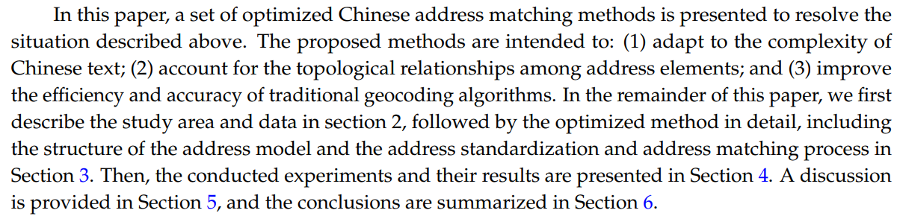
為了解決上述問題，本文提出了一套優化的中文地址匹配方法。 所提出的方法旨在：
（1）適應中文文本的複雜性；
（2）解釋地址元素之間的拓撲關係；
（3）提高傳統地理編碼算法的效率和準確性。
在本文的其餘部分，我們首先在第2節中描述研究領域和數據，然後詳細介紹優化方法，包括地址模型的結構以及第3節中的地址標準化和地址匹配過程。 實驗及其結果在第4節中介紹。第5節提供了討論，第6節總結了結論。

Slide 12
第二章

Slide 13
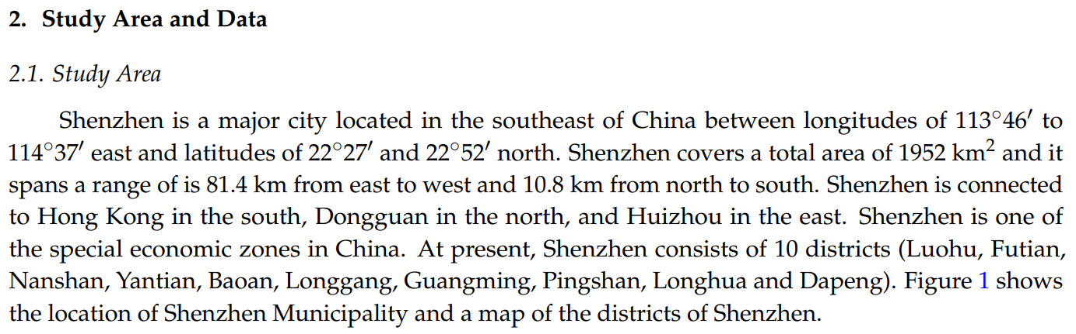
深圳是中國東南部的主要城市，東經113461至114371，北緯22271和22521。 深圳的總面積為1952平方公里，其範圍從東到西為81.4公里，從北到南為10.8公里。 深圳南部與香港相連，北部與東莞相連，東部與惠州相連。 深圳是中國的經濟特區之一。 目前，深圳由十個地區組成：羅湖，福田，南山，鹽田，寶安，龍崗，光明，坪山，龍華和大鵬。 圖1顯示了深圳市的位置以及深圳各區的地圖。

Slide 14
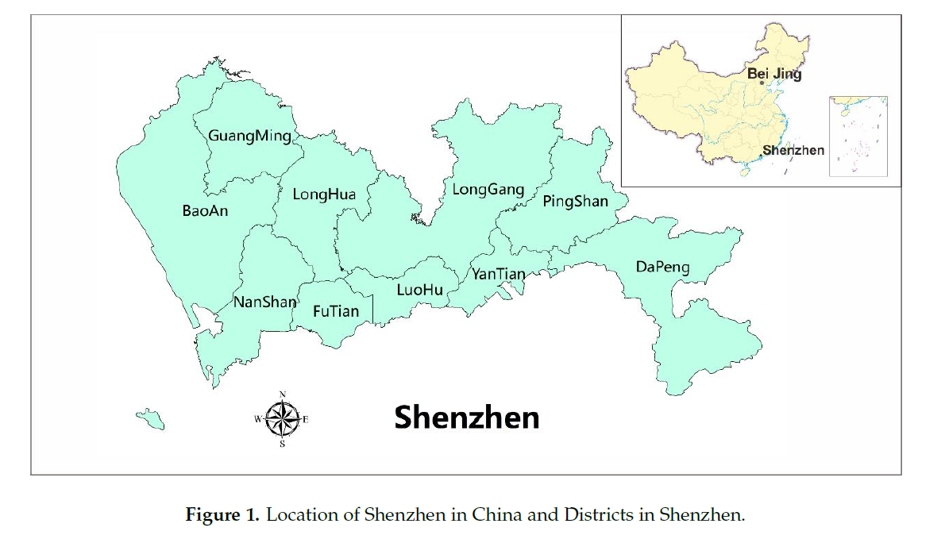
圖1.中國深圳和深圳地區的位置

Slide 15
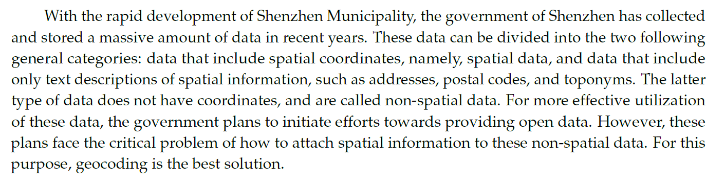
隨著深圳市的快速發展，深圳市政府近年來收集並存儲了大量數據。 這些數據可以分為以下兩個一般類別：包含空間坐標的數據（即空間數據）和僅包含空間信息的文本描述（例如地址，郵政編碼和地名）的數據。 後一種類型的數據沒有坐標，因此稱為非空間數據。 為了更有效地利用這些數據，政府計劃著手提供開放數據。 但是，這些計劃面臨著如何將空間信息附加到這些非空間數據的關鍵問題。 為此，地理編碼是最好的解決方案。

Slide 16
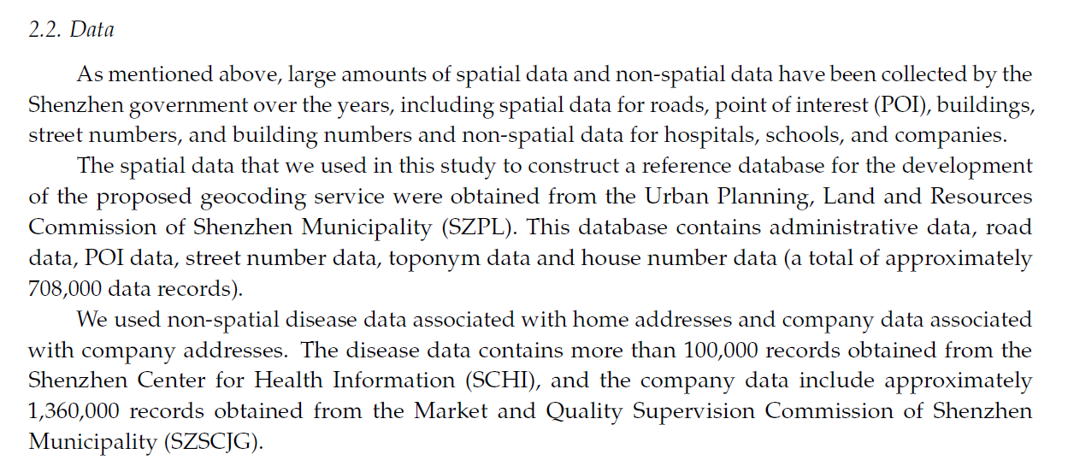
2.2。 數據
如上所述，深圳市政府多年來收集了大量的空間數據和非空間數據，包括道路，景點（POI），建築物，街道號，建築物號和非空間的空間數據。 醫院，學校和公司的數據。
我們在這項研究中使用的空間數據可用於構建擬議的地理編碼服務的開發參考數據庫，該數據是從深圳市城市規劃和國土資源委員會（SZPL）獲得的。 該數據庫包含管理數據，道路數據，POI數據，街道號碼數據，地名數據和門牌號碼數據（總共約708,000個數據記錄）。

Slide 17
我們使用了與家庭住址相關的非空間疾病數據以及與公司地址相關的公司數據。 該疾病數據包含從深圳市衛生信息中心（SCHI）獲得的100,000多個記錄，公司數據包括從深圳市市場質量監督委員會（SZSCJG）獲得的大約1,360,000條記錄。

Slide 18
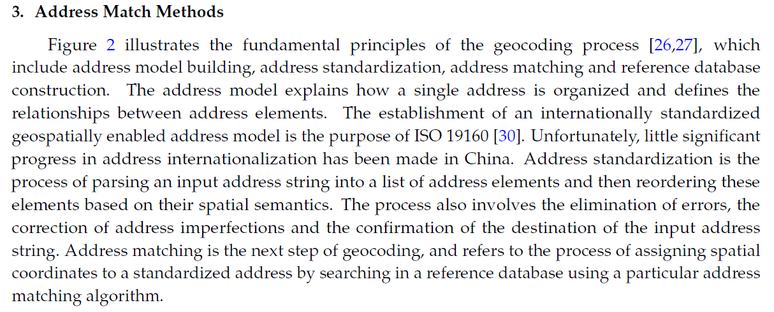
3.地址匹配方法
圖2說明了地理編碼過程的基本原理[26,27]，其中包括地址模型構建，地址標準化，地址匹配和參考數據庫構建。 地址模型說明了單個地址的組織方式，並定義了地址元素之間的關係。 建立國際標準化的地理空間地址模型是ISO 19160的目的[30]。 不幸的是，中國在地址國際化方面進展甚微。 地址標準化是將輸入地址字符串解析為地址元素列表，然後根據其空間語義對這些元素重新排序的過程。 該過程還涉及消除錯誤，糾正地址缺陷以及確認輸入地址字符串的目的地。 地址匹配是地理編碼的下一步，是指通過使用特定地址匹配算法在參考數據庫中進行搜索，將空間坐標分配給標準化地址的過程。

Slide 19
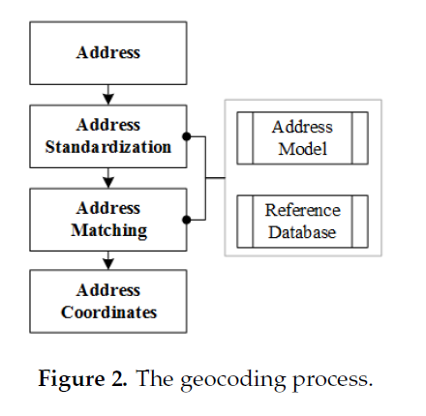
圖2.地理編碼過程。

Slide 20
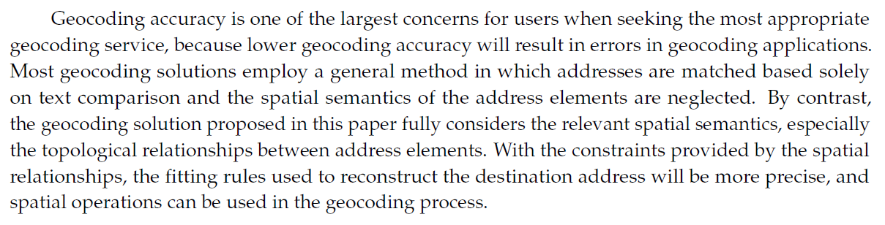
在尋求最合適的地理編碼服務時，地理編碼的準確性是用戶最關心的問題之一，因為較低的地理編碼準確性會導致地理編碼應用程序出錯。
大多數地理編碼解決方案採用一種通用方法，其中僅根據文本比較來匹配地址，而忽略地址元素的空間語義。 相比之下，本文提出的地理編碼解決方案充分考慮了相關的空間語義，尤其是地址元素之間的拓撲關係。 利用空間關係提供的約束，用於重構目標地址的擬合規則將更加精確，並且空間操作可以在地理編碼過程中使用。

Slide 21
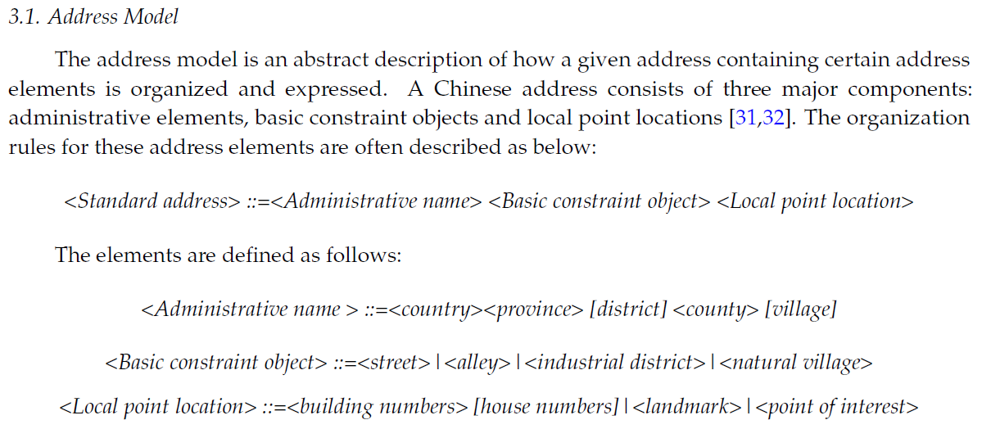
本論文很重要的定義
3.1。 地址模型
地址模型是「對於如何組織和表達包含某些地址元素」的給定地址之抽象描述。 中文地址由三個主要部分組成：管理元素，基本約束對象和局部位置[31,32]。 這些地址元素的組織規則通常如下所述：
<管理名稱> :: = <國家/地區> <省> [地區] <縣> [村莊]
<基本約束對象> :: = <街道> | <小巷> | <工業區> | <自然村莊>
<本地位置> :: = <建築物編號> [門牌號] | <地標> | <興趣點 >

Slide 22
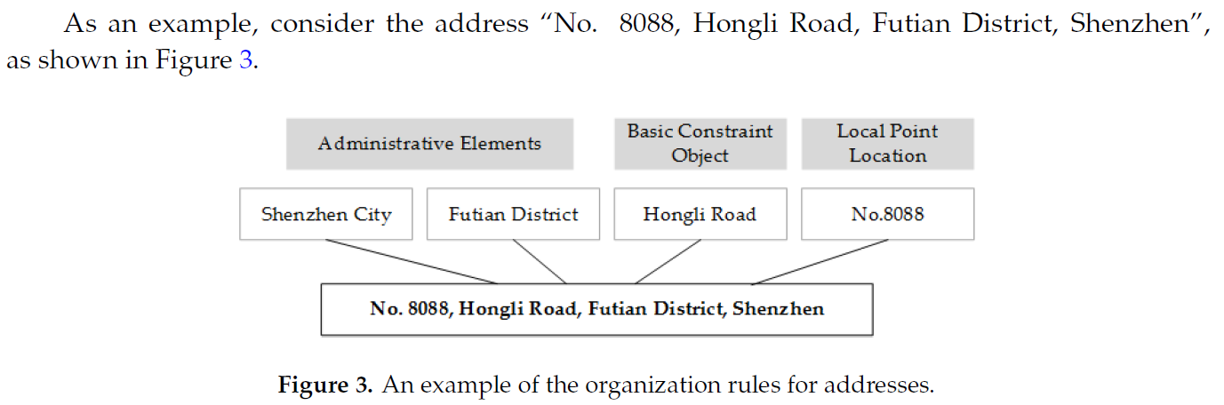
例如，考慮地址“深圳市福田區鴻利路8088號”，如圖3所示。

Slide 23
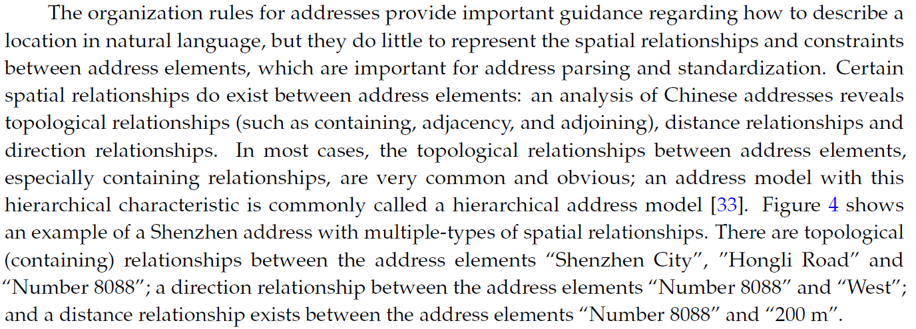
adjacent adj.相鄰的,臨近的 解析:【同】neighboring, adjoining, near 【辨析】neighboring最不正式,只是地點上互相接近,並不一定有互相接觸; adjoining指並排聯接,互相接觸,比neighboring更緊密; adjacent可指相鄰的,還可指相互隔開但距離較近的; near只是指距離上接近,比neighboring更遠些.
地址的組織規則為如何用自然語言描述位置提供了重要的指導，但是它們並不能代表地址元素之間的空間關係和約束，這對於地址解析和標準化很重要。 地址元素之間確實存在某些空間關係：對中文地址的分析揭示了拓撲關係（例如包含，鄰接和鄰接），距離關係和方向關係。 在大多數情況下，地址元素之間的拓撲關係（尤其是包含關係）非常普遍和明顯。 具有這種分層特性的地址模型通常稱為分層地址模型[33]。 圖4顯示了具有多種類型的空間關係的深圳地址的示例。 地址元素“深圳市”，“宏力路”和“ 8088號”之間存在拓撲（包含）關係； 地址元素“編號8088”和“西”之間的方向關係； 地址元素“編號8088”和“ 200 m”之間存在距離關係。

Slide 24
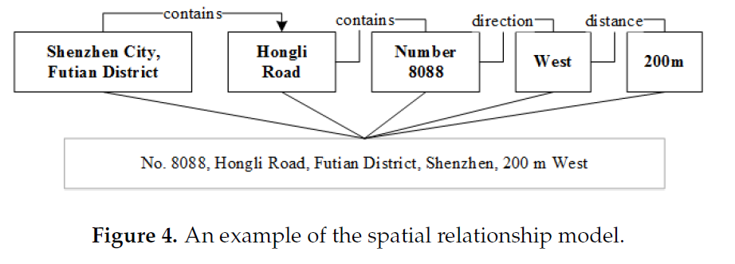
圖4.空間關係模型的示例。
很重要的例子

Slide 25
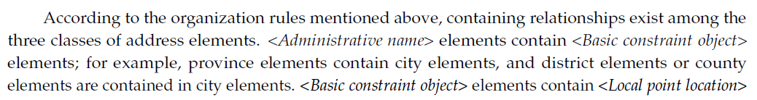
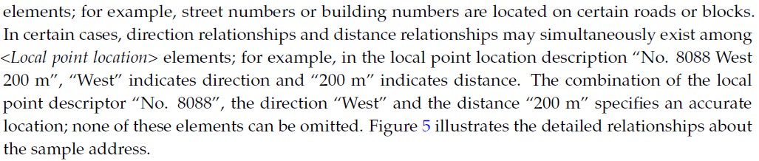
根據上述組織規則，地址元素的三類之間存在包含關係。
<管理名稱>元素包含<基本約束對象>元素； 例如，省元素包含城市元素，而區元素或縣元素包含在城市元素中。
<基本約束對象>元素包含<局部點位置>元素； 例如，街道號或建築物號位於某些道路或街區上。

Slide 26
在某些情況下，<Local point location>元素之間可能同時存在方向關係和距離關係； 例如，在本地點位置說明中 8088西200 m”，“西”表示方向，“ 200 m”表示距離。
本地點描述符“ No. 8088”，方向“西”和距離“ 200 m”指定了準確的位置； 這些元素都不能省略。
圖5說明了有關示例地址的詳細關係。

Slide 27
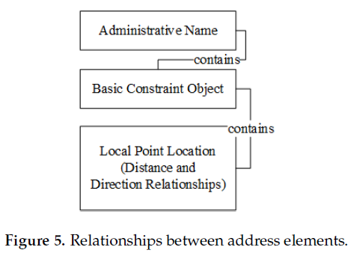
圖5.地址元素之間的關係。

Slide 28
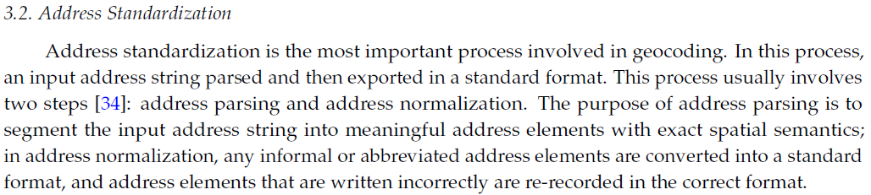
3.2。 地址標準化
地址標準化是地理編碼中最重要的過程。 在此過程中，將解析輸入地址字符串，然後以標準格式將其導出。
此過程通常涉及兩個步驟[34]：地址解析和地址規範化。 地址解析的目的是將輸入地址字符串分割成具有精確空間語義的有意義的地址元素。 在地址規範化中，任何非正式或縮寫的地址元素都將轉換為標準格式，並且錯誤寫入的地址元素將以正確的格式重新記錄。

Slide 29
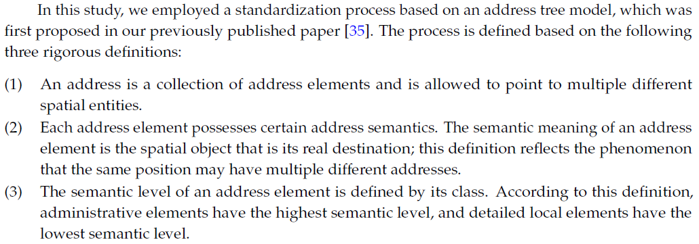
本論文很重要的定義
在這項研究中，我們採用了基於地址樹模型的標準化過程，該模型首先在我們先前發表的論文中提出[35]。 該過程是基於以下三個嚴格定義定義的：
（1）地址是地址元素的集合，並且可以指向多個不同的空間實體。
（2）每個地址元素都具有某些地址語義。 地址元素的語義含義是作為實際目的地的空間對象； 此定義反映了同一地點可能有多個不同地址的現象。
（3）地址元素的語義級別由其類別定義。 根據此定義，管理元素的語義級別最高，詳細的本地元素的語義級別最低。

Slide 30
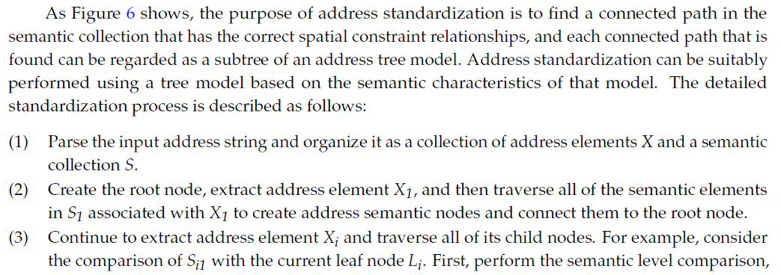
本論文作法的精神
如圖6所示，地址標準化的目的是在語義集合中找到具有正確空間約束關係的連接路徑，並且找到的每個連接路徑都可以視為地址樹模型的子樹。 可以基於該模型的語義特徵，使用樹模型適當地執行地址標準化。 詳細的標準化過程描述如下：
（1）解析輸入的地址字符串，並將其組織為地址元素X和語義集合S的集合。
（2）創建根節點，提取地址元素X1，然後遍歷S1中與X1關聯的所有語義元素，以創建地址語義節點並將其連接到根節點。

Slide 31
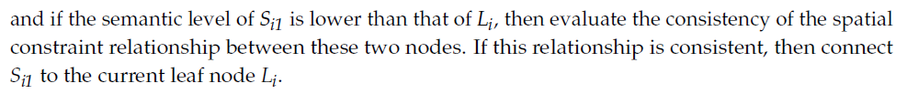
（3）繼續提取地址元素Xi並遍歷其所有子節點。 例如，考慮Si1與當前葉節點Li的比較。 首先，進行語義級別比較，如果Si1的語義級別低於Li的語義級別，則評估這兩個節點之間的空間約束關係的一致性。 如果此關係一致，則將Si1連接到當前葉節點Li。
不是很懂

Slide 32
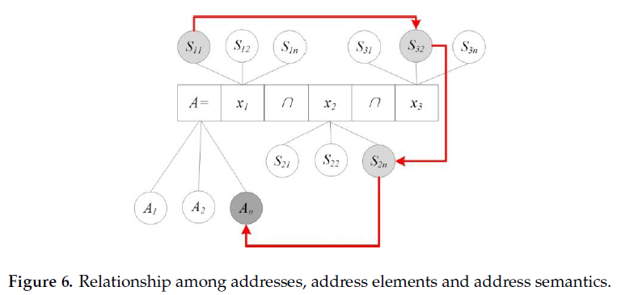
圖6.地址，地址元素和地址語義之間的關係。

Slide 33
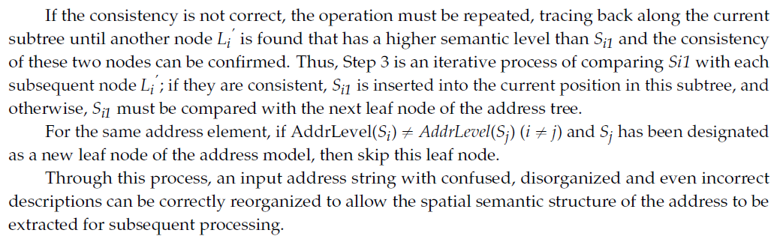
不是很懂
如果一致性不正確，則必須重複該操作，沿著當前子樹追溯，直到發現另一個語義Li'高於Si1的節點Li’，並且可以確認這兩個節點的一致性。 因此，步驟3是將Si1與每個後續節點Li’進行比較的迭代過程。 如果它們一致，則將Si1插入此子樹的當前位置，否則，必須將Si1與地址樹的下一個葉子節點進行比較。
對於相同的地址元素，如果AddrLevel（Si）AddrLevel（Sj）（i j）和Sj已指定為地址模型的新葉節點，則跳過此葉節點。
通過該過程，可以正確地重新組織具有混亂，混亂甚至是錯誤描述的輸入地址字符串，以允許提取地址的空間語義結構以用於後續處理。

Slide 34
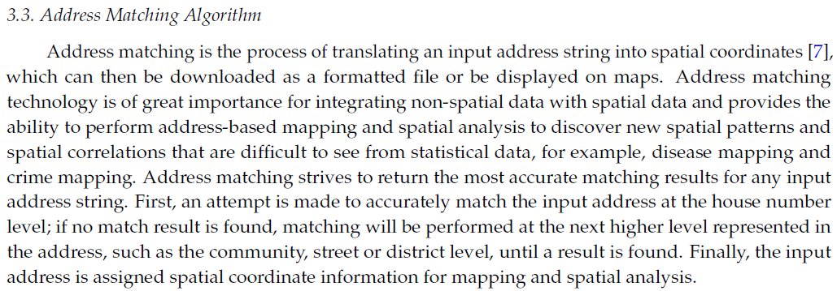
3.3。 地址匹配算法
地址匹配是將輸入的地址字符串轉換為空間坐標的過程[7]，然後可以將其下載為格式化文件或在地圖上顯示。 地址匹配技術對於將非空間數據與空間數據集成在一起非常重要，並提供了執行基於地址的映射和空間分析以發現難以從統計數據（例如疾病映射和犯罪映射）中發現的新空間模式和空間相關性的能力。
地址匹配力爭為任何輸入地址字符串返回最準確的匹配結果。 首先，嘗試在門牌號級別準確匹配輸入地址； 如果找不到匹配結果，將在地址中表示的下一個更高級別（例如社區，街道或地區級別）執行匹配，直到找到結果為止。 最後，為輸入地址分配空間坐標信息以進行映射和空間分析。

Slide 35
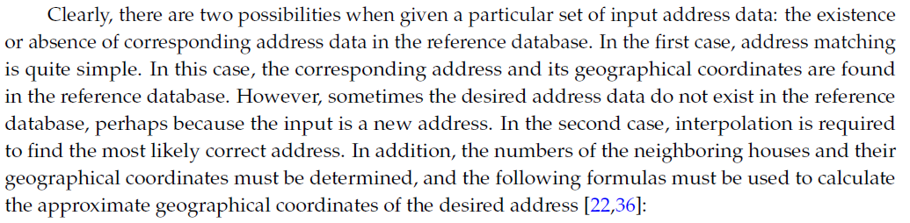
顯然，給定一組特定的輸入地址數據時，有兩種可能性：參考數據庫中是否存在相應的地址數據。 在第一種情況下，地址匹配非常簡單。 在這種情況下，可以在參考數據庫中找到相應的地址及其地理坐標。 但是，有時所需的地址數據在參考數據庫中不存在，可能是因為輸入是新地址。 在第二種情況下，需要插值來找到最可能的正確地址。 此外，必須確定相鄰房屋的數量及其地理坐標，並且必須使用以下公式來計算所需地址的近似地理坐標[22,36]：

Slide 36
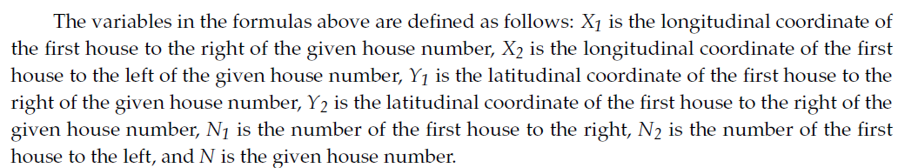
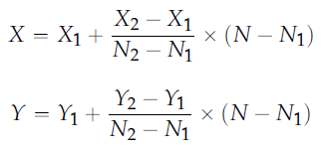
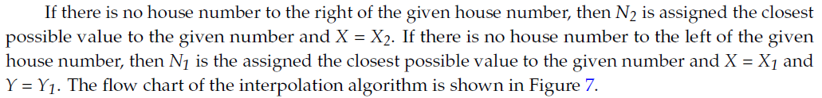
上式中的變量定義如下：
X1是給定門牌號右側的第一所房子的經度坐標，X2是給定門牌號左側的第一所房子的經度坐標，
Y1是 第一個房屋在給定房屋號右邊的緯度坐標，Y2是第一房屋在給定房屋號右邊的緯度，
N1是右邊第一個房屋的門號，N2是 左邊第一個房子的門號，N是給定的房子號碼。
如果給定門牌號右邊沒有門牌號，則將N2分配給給定門牌號最可能的值，並且X = X2。 如果給定門牌號的左邊沒有門牌號，則將N1分配給最接近給定門牌號的可能值，並且X = X1和Y = Y1。 插值算法的流程圖如圖7所示。

Slide 37
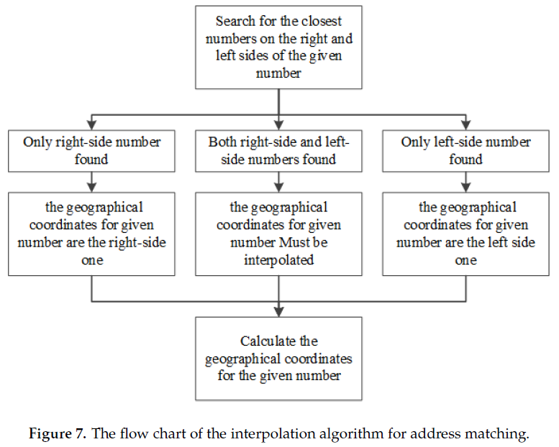

Slide 38
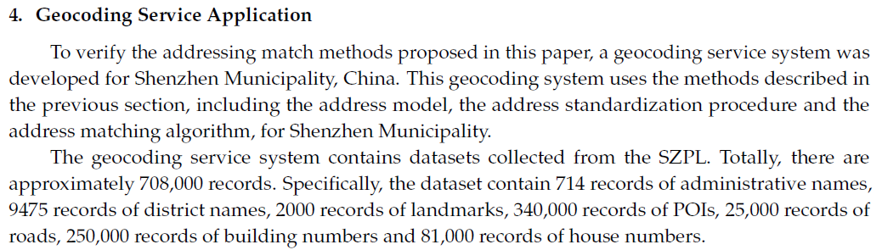
4.地理編碼服務應用
為了驗證本文提出的尋址匹配方法，為中國深圳市開發了一種地理編碼服務系統。 該地理編碼系統使用上一節中介紹的方法，包括深圳市的地址模型，地址標準化過程和地址匹配算法。
地理編碼服務系統包含從SZPL收集的數據集。 總共大約有708,000條記錄。 具體來說，該數據集包含714個行政名稱記錄，9475個地區名稱記錄，2000個地標記錄，340,000個POI記錄，25,000個道路記錄，250,000個建築物編號記錄和81,000個房屋編號記錄。

